Slide 1

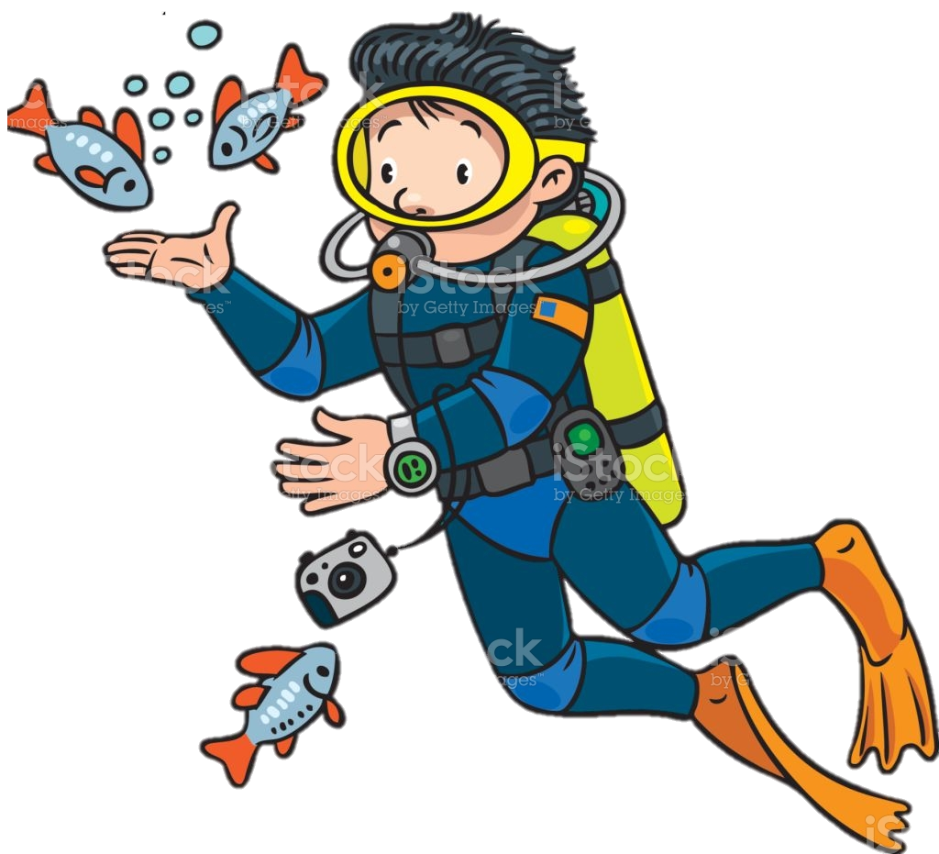
Bài 17
ÁP SUẤT CHẤT LỎNG VÀ CHẤT KHÍ
Giáo viên:

Slide 2

Vì sao khi lặn, ta cảm thấy tức ngực và lặn càng sâu ta càng khó thở?

Slide 3


NỘI DUNG BÀI HỌC
Áp Suất Chất Lỏng
Áp Suất Chất Khí

Slide 4
Áp Suất Chất Lỏng

Slide 5

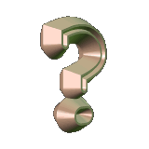
1. Chất lỏng gây ra áp suất lên đáy bình, thành bình và các vật ở trong nó
Khi đặt một vật rắn lên bàn, do có trọng lượng, vật sẽ tác dụng một áp suất lên mặt bàn
P
Một khối chất lỏng trong bình chứa có gây áp suất lên đáy bình không? Nếu có thì áp suất này có giống với áp suất của chất rắn không?

Slide 6
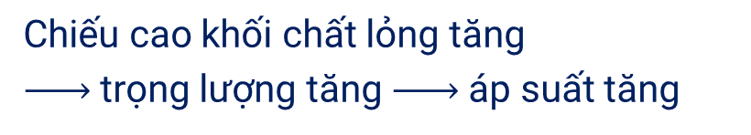
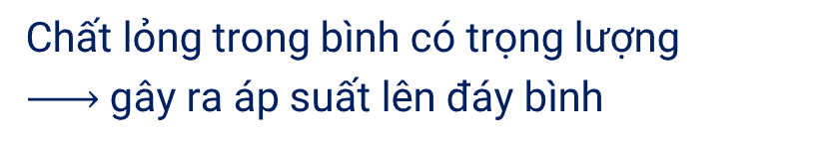
1. Chất lỏng gây ra áp suất lên đáy bình, thành bình và các vật ở trong nó
Chất lỏng trong bình có trọng lượng
gây ra áp suất lên đáy bình
Chiếu cao khối chất lỏng tăng
trọng lượng tăng áp suất tăng
Áp suất chất lỏng tăng theo độ sâu
P

Slide 7

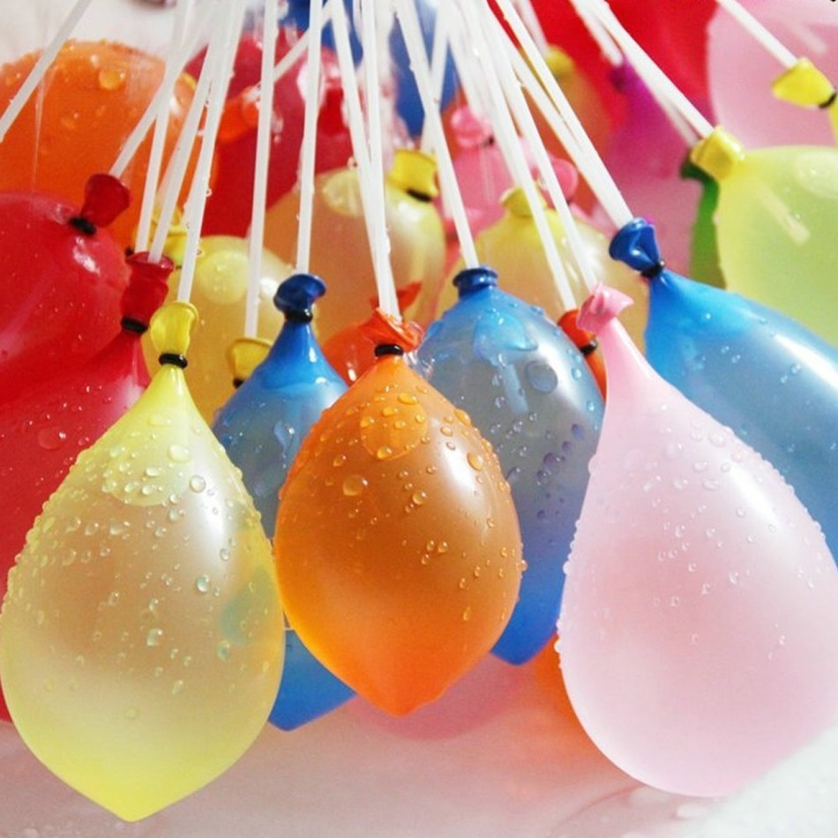


1. Chất lỏng gây ra áp suất lên đáy bình, thành bình và các vật ở trong nó
Đổ đầy nước vào quả bóng cao su.
Buộc chặt quả bóng
Nêu hiện tượng và rút ra nhận xét.
Quả bóng căng tròn
Áp suất tác dụng lên cả đáy và thành quả bóng

Slide 8

1. Chất lỏng gây ra áp suất lên đáy bình, thành bình và các vật ở trong nó
Thí nghiệm
Dụng cụ
Ống trụ rỗng
Bìa cứng không thấm nước
Chậu trong đựng 1 lượng nước
Quan sát sự thay đổi của tấm bìa trong quá trình tiến hành thí nghiệm và rút ra nhận xét
Chậu thủy tinh đựng nước

Slide 9
1. Chất lỏng gây ra áp suất lên đáy bình, thành bình và các vật ở trong nó
Thí nghiệm
Tiến hành thí nghiệm
D

Slide 10
1. Chất lỏng gây ra áp suất lên đáy bình, thành bình và các vật ở trong nó
Thí nghiệm
Kết quả
Khi nhấn bình sâu vào nước rồi buông tay kéo sợi dây ra, miếng bìa vẫn không rời khỏi đáy kể cả khi quay bình theo các phương khác nhau.
Nước gây ra áp suất lên miếng bìa

Slide 11
1. Chất lỏng gây ra áp suất lên đáy bình, thành bình và các vật ở trong nó
Dựa vào các thí nghiệm trên, hãy chọn từ thích hợp cho các chỗ trống trong kết luận sau.
đáy
Chất lỏng không chỉ gây ra áp suất lên ……….. bình, mà lên cả ……........... bình và các vật ở ……................. chất lỏng.
thành
trong lòng

Slide 12
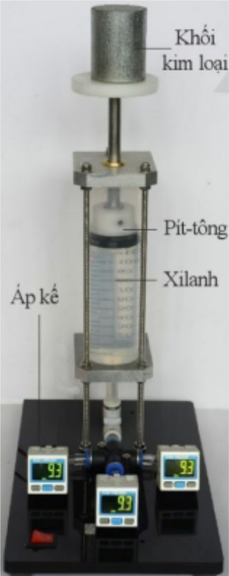
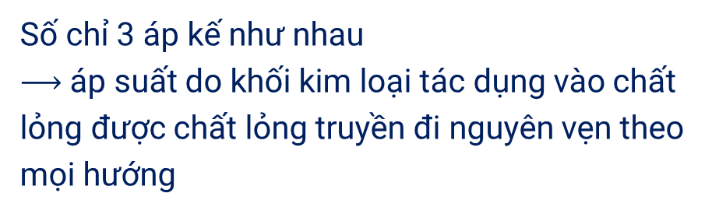
2. Sự truyền áp suất chất lỏng
Dùng 1 xilanh có pittong chứa đầy nước nối với 3 áp kế. Đặt khối kim loại lên pittong
Nêu hiện tượng và rút ra nhận xét.
Số chỉ 3 áp kế như nhau
áp suất do khối kim loại tác dụng vào chất lỏng được chất lỏng truyền đi nguyên vẹn theo mọi hướng

Slide 13
EM CÓ BIẾT
Công thức tính áp suất chất lỏng:
p = d.h
Trong đó: p là áp suất ở đáy cột chất lỏng
d là trọng lượng riêng của chất lỏng.
h là chiều cao của cột chất lỏng
h
Chú ý:
S
Trong lòng chất lỏng đứng yên, áp suất tại những điểm cùng độ sâu là như nhau

Slide 14
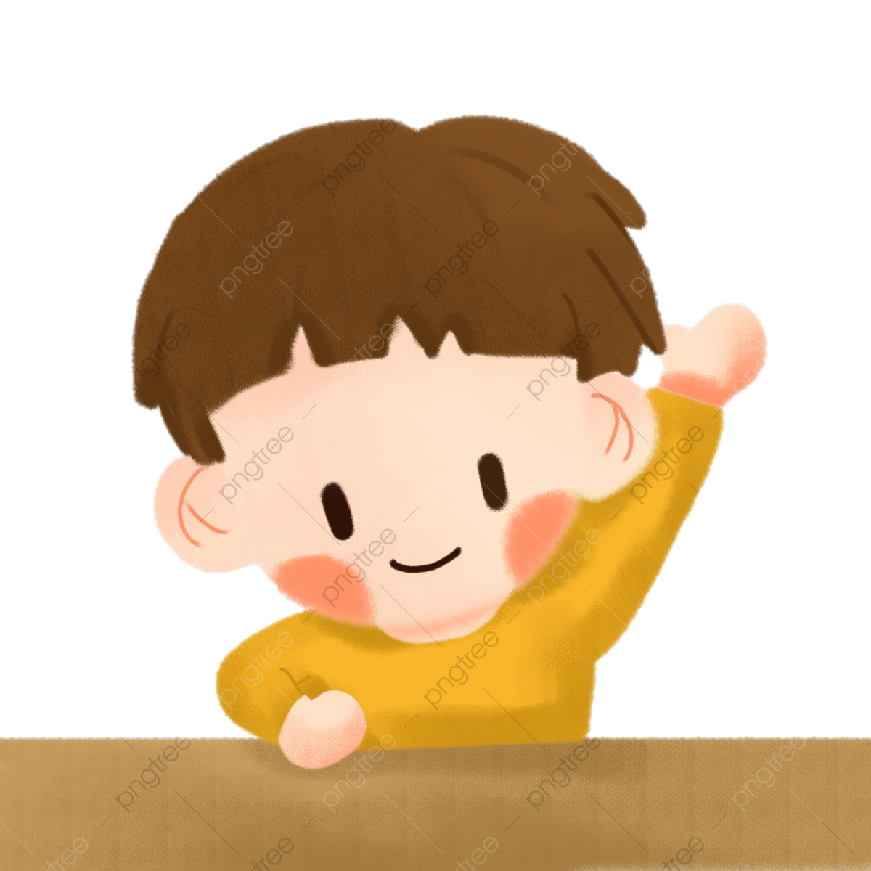
CÂU HỎI
Một thợ lặn lặn sâu xuống độ sâu 32 m so với mặt nước biển. Tính áp suất ở độ sâu ấy biết trọng lượng riêng của nước biển là 10300 N/m³.
Hướng dẫn giải
Ta có: h = 32 m ; d = 10300 N/m³.
Áp suất của nước ở độ sâu 32 m so với mặt nước biển là:
p = d . h = 32 . 10300 = 32900 (N/m²)

Slide 15
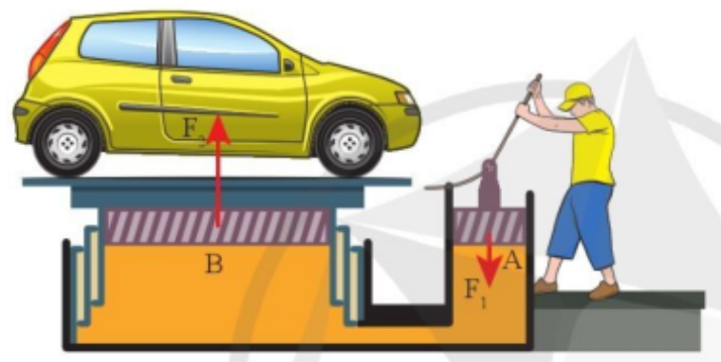

MÁY THỦY LỰC
Cấu tạo
Bộ phận chính của máy nén thủy lực gồm:
- Xilanh nhỏ tiết diện S₁
- Xilanh to tiết diện S₂
2 xilanh nối thông với nhau, bên trong có chứa chất lỏng.
- Mỗi ống có 01 píttông.

Slide 16
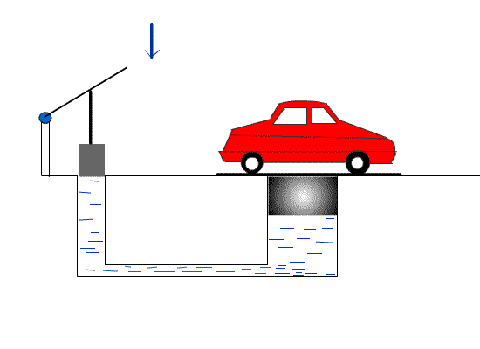




IV. MÁY NÉN THỦY LỰC
Nguyên tắc hoạt động
Khi ta tác dụng một lực F₁ lên pít tông A, lực này gây một áp suất p lên chất lỏng, áp suất này được chất lỏng truyền đi nguyên vẹn tới pit tông B và gây ra lực F₂ nâng pít tông này lên.
F
p_{A} = $\frac{\text{F}\text{1}}{\text{S}\text{1}}$
p_{B} = $\frac{\text{F}\text{2}}{\text{S}\text{2}}$
Ta có:
và
s
⇒
$\frac{\text{F}\text{1}}{\text{S}\text{1}}$ = $\frac{\text{F}\text{2}}{\text{S}\text{2}}$
$\frac{\text{F}\text{1}}{\text{F}\text{2}}$ = $\frac{\text{S}\text{2}}{\text{S}\text{2}}$
A
S
Mà
p_{A} = p_{B}
Hay
f
B
Kết luận: S lớn hơn s bao nhiêu lần thì lực nâng F cũng lớn hơn lực tác dụng f bấy nhiêu lần

Slide 17
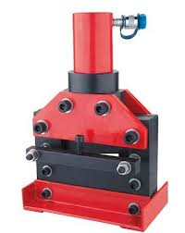
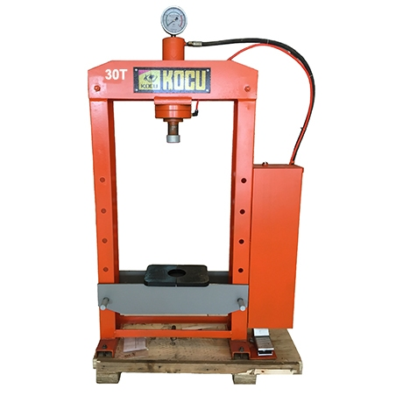
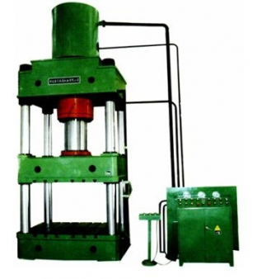
MỘT SỐ MÁY NÉN THỦY LỰC
Máy cắt thủy lực
Máy ép thủy lực
Máy ép nhực
thủy lực

Slide 18
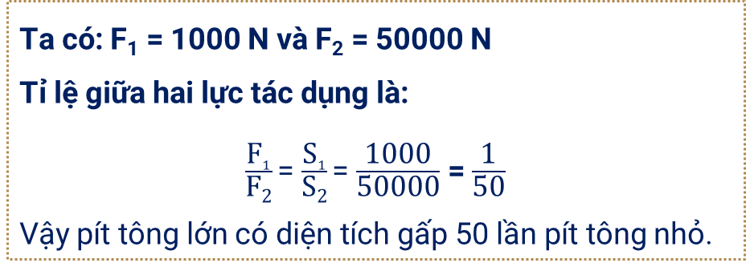
CÂU HỎI
Người ta dùng một lực 1000N để nâng một vật nặng 50000N bằng một máy thuỷ lực. Hỏi diện tích của pít tông lớn và pít tông nhỏ của máy thuỷ lực này có đặc điểm gì?
Hướng dẫn giải
Ta có: F₁ = 1000 N và F₂ = 50000 N
Tỉ lệ giữa hai lực tác dụng là:
$\frac{\text{F}1}{\text{F}\text{2}}$ = $\frac{\text{S}1}{\text{S}\text{2}}$ = $\frac{\text{1000}}{\text{50000}}$ = $\frac{\text{1}}{\text{50}}$
Vậy pít tông lớn có diện tích gấp 50 lần pít tông nhỏ.

Slide 19

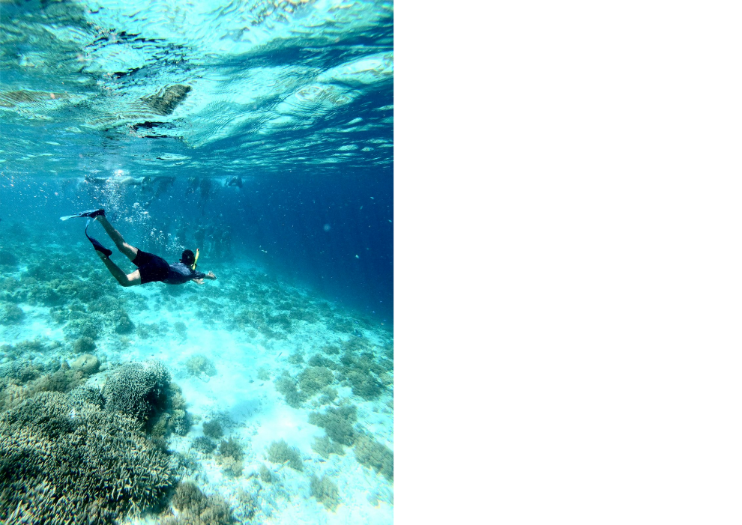
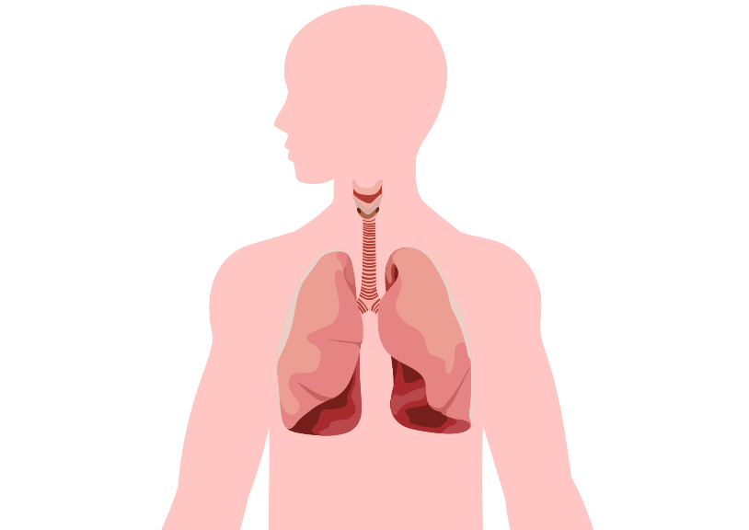

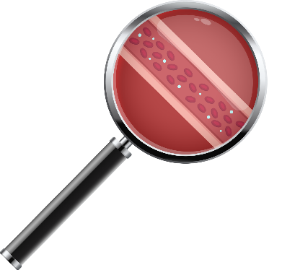
Khi con người lặn xuống sâu, áp suất của nước đè lên cơ thể rất lớn. Với độ sâu 30 mét thì cơ thể đã chịu lực ép tương đương 45.000kg
Ở độ sâu này cơ thể con người vẫn chịu được. Bởi do cơ thể người có tới 60% là nước. Áp suất giữ trong và ngoài cơ thể được cân bằng.
Nhưng khi lặn quá sâu, áp suất cao sẽ khiến phổi với các phế nang đầy khí sẽ bị đè bẹp, mà lồng ngực không thể nâng
đỡ nổi. Đồng thời Nitrogen
hòa tan được vào máu khiến
con người “say Nitơ”: mê sảng, bất tỉnh. Tử vong hoặc gây di chứng nặng nề.

Slide 20
Áp Suất Chất Khí

Slide 21

Không khí có tác dụng áp suất lên thành bình và lên các vật ở trong nó như chất lỏng không?

Slide 22
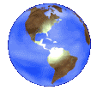
1. Áp Suất Khí Quyển
Khí quyển: Là lớp không khí bao bọc quanh Trái Đất.
Áp suất khí quyển: là áp suất do lớp không khí bao quanh Trái đất gây nên.

Slide 23
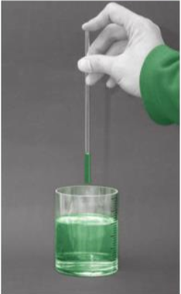
1. Áp Suất Khí Quyển
Thí nghiệm 1
Dụng cụ
Ống thủy tinh rỗng hai đầu.
Cốc nước đầy.
Tiến hành
Cầm một ống thủy tinh ngập trong nước, rồi lấy ngón tay bịt kín đầu phía trên và kéo ống ra khỏi nước.

Slide 24
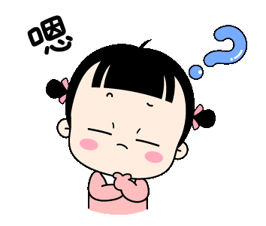

1. Áp Suất Khí Quyển
Tờ giấy không thấm nước
Cốc nước đầy
Nước không chảy ra ngoài do có áp suất khí quyển tác dụng lên tờ giấy, áp suất này lớn hơn áp suất bên trong cốc nước đầy nên nước không chảy ra ngoài
Khi ta lộn ngược cốc nước lại, nước có chảy ra ngoài hay không?

Slide 25
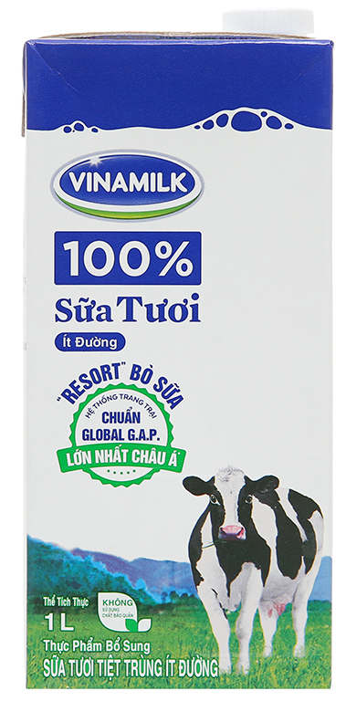
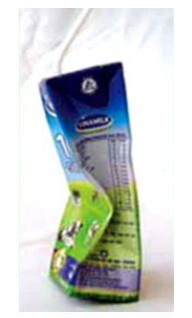
1. Áp Suất Khí Quyển
Hút bớt không khí trong một vỏ hộp sữa đựng bằng giấy.
Hộp sữa bị hóp lại
Hộp sữa bình thường
Hộp sữa bị hút bớt không khí

Slide 26
1. Áp Suất Khí Quyển
Em hãy giải thích tại sao sau khi hút không khí ra hộp sữa bị hóp lại.
Khi hút bớt không khí trong chai ra, thì áp lực của không khí trong hộp nhỏ hơn áp lực từ bên ngoài, nên vỏ hộp chịu tác dụng của áp lực bên ngoài làm cho vỏ hộp bị biến dạng.
Hộp sữa bình thường
Hộp sữa bị hút bớt không khí

Slide 27
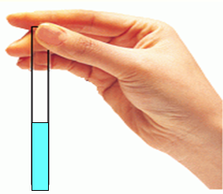
1. Áp Suất Khí Quyển
Thí nghiệm
Dụng cụ
Ống thủy tinh rỗng hai đầu.
Cốc nước đầy.
Tiến hành
Bước 1: Cắm một ống thủy tinh ngập trong nước
Bước 2:
TH1: nhấc ống lên khỏi mặt nước
TH2: dùng ngón tay bịt kín đầu trên của ống trước khi nhấc lên. Giữ tay nghiêng ống theo các phương khác nhau

Slide 28
1. Áp Suất Khí Quyển
Thí nghiệm
Câu Hỏi
(TH1) Mực nước trong ống thay đổi như thế nào. Giải thích tại sao?
(TH2) Khi nhất ống ra khỏi cốc, nước có chảy ra khỏi ống hay không? Tại sao?

Slide 29
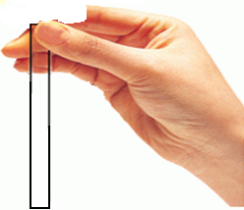
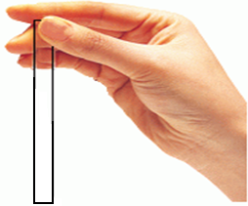
1. Áp Suất Khí Quyển
Thí nghiệm
Th1: Khi không bịt đầu trên.
Nước sẽ chảy ra khỏi ống. Vì áp suất tác dụng lên cột nước lúc này bằng áp suất khí quyển nên khi đó áp suất không khí trong ống cộng với áp suất cột nước trong ống lớn hơn áp suất khí quyển tại miệng ống bên dưới nên nước bị chảy xuống.

Slide 30
1. Áp Suất Khí Quyển
Thí nghiệm
TH2: Khi bịt đầu trên của ống.
Nước không chảy ra khỏi ống vì áp suất bên trong ống nhỏ hơn áp suất khí quyển
Áp suất khí quyển

Slide 31
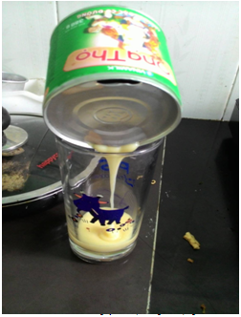
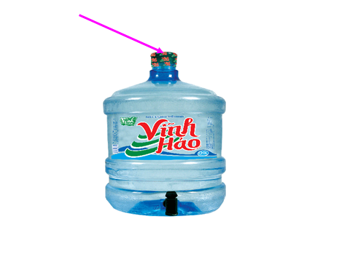
1. Áp Suất Khí Quyển
Nêu ví dụ tồn tại của áp suất khí quyển ?
Đục lỗ trên lon sữa
Lỗ nhỏ trên bình nước

Slide 32
1. Áp Suất Khí Quyển
Áp suất khí quyển: tác dụng lên mọi vật và truyền theo mọi hướng
Thêm hoặc bớt khối lượng khí trong bình có thể làm tăng, giảm áp suát khí trong bình kín
Áp suất khí quyển cũng tăng theo độ sâu
Áp suất khí quyển gần mặt đất là lớn nhất\
Và có giá trị khoảng 100 000 Pa

Slide 33
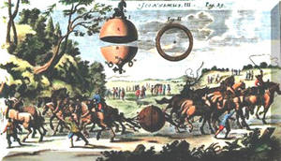
Tìm Hiểu Thêm
Năm 1654 Ghê-rich, thị trưởng thành phố Mác-đơ-buốc của Đức đã làm thì nghiệm sau:
Ông lấy hai bán cầu bằng đồng rỗng đường kính khoảng 30cm, mép được mài nhẵn, úp chặt vào nhau sao cho không khí không lọt vào được. Sau đó ông dùng máy bơm rút không khí bên trong quả cầu ra ngoài qua một van gắn vào đầu một bán cầu rồi đóng van lại. Người ta phải dùng 2 đàn ngựa mỗi đàn 8 con mà không kéo được hai bán cầu rời ra.

Slide 34


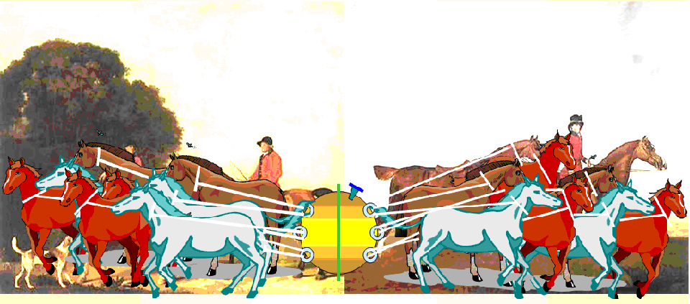
Tìm Hiểu Thêm
Hai bán cầu
Dùng bơm không khí rút hết không khí trong quả cầu ra ngoài
Miếng lót

Slide 35
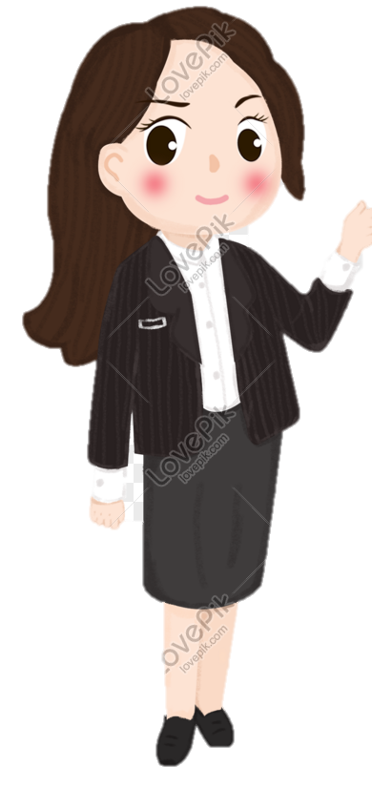
Tìm Hiểu Thêm
Kết quả
Hai ban cầu dính chặt vào nhau không tách rời.
Em hãy giải thích tại sao hai quả cầu không thể tách rời?

Slide 36
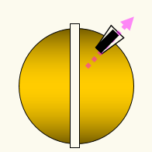
Tìm Hiểu Thêm
Vì khi hút hết không khí trong quả cầu ra thì áp suất trong quả cầu bằng 0. Khi đó vỏ quả cầu chịu áp lực của khí quyển từ mọi phía nên hai bán cầu ép chặt với nhau.

Slide 37
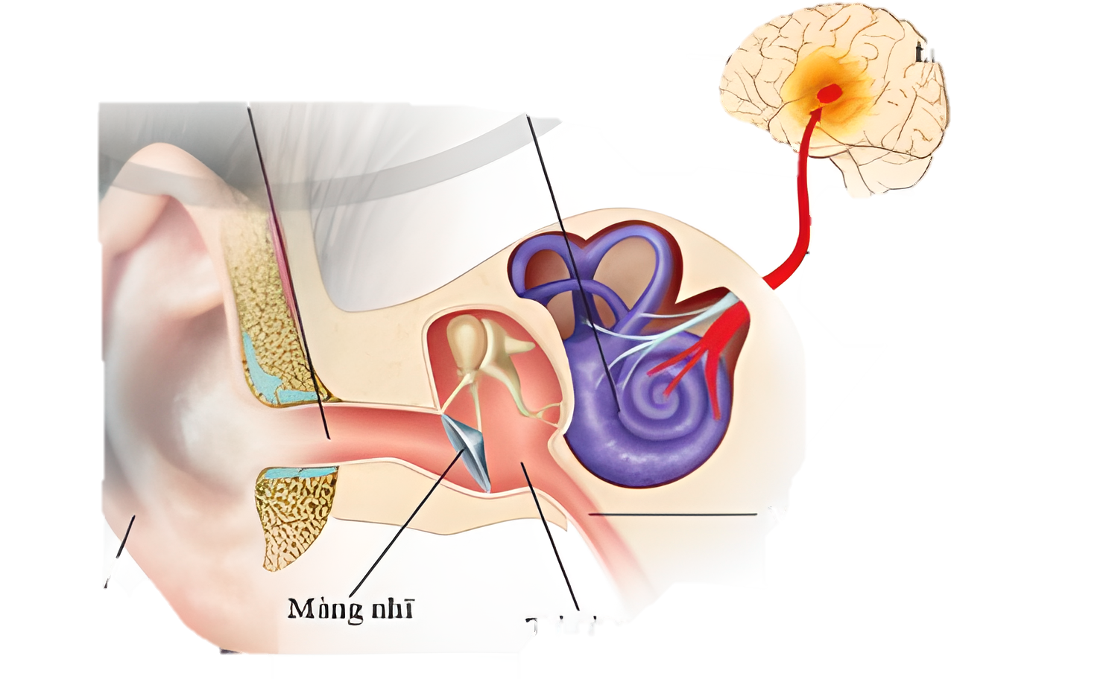
2. Áp suất không khí trong đời sống
Sự tạo thành tiếng động trong tai khi tai chịu sự thay đổi đột ngột của áp suất
Trung khu thính giác
Ống tai ngoài
Tai trong
Dây thần kinh thính giác
Vòi nhĩ
Vành tai
Màng nhĩ
Tai giữa

Slide 38
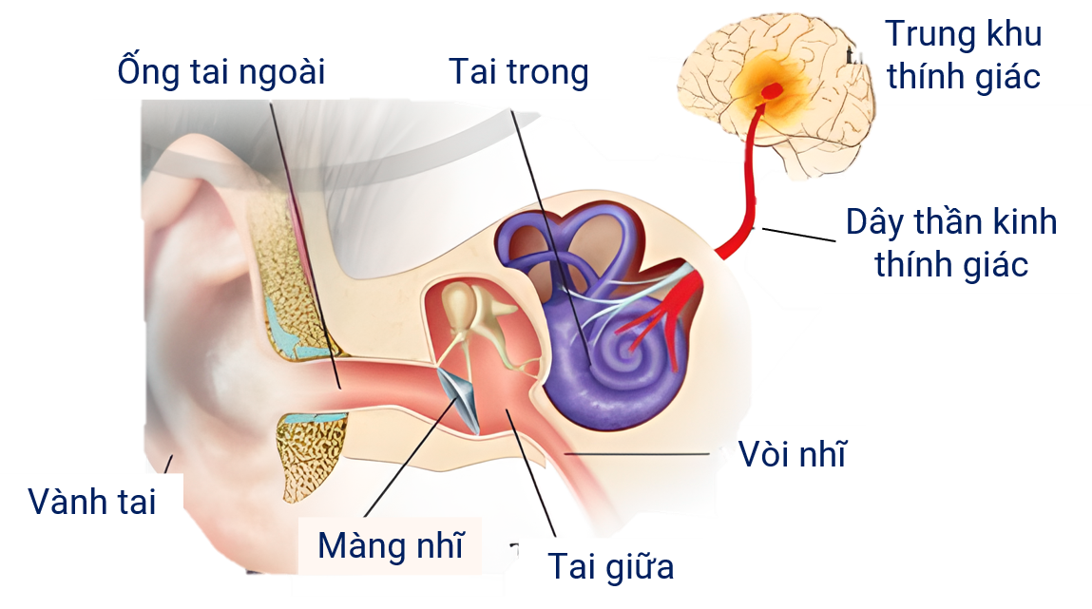
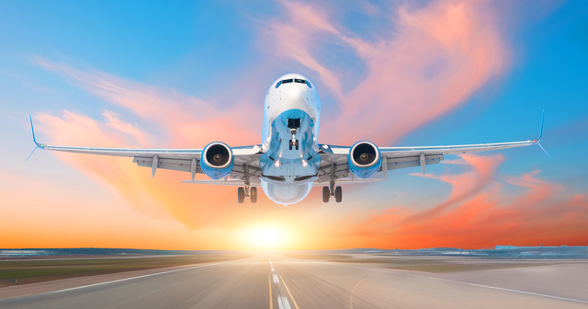
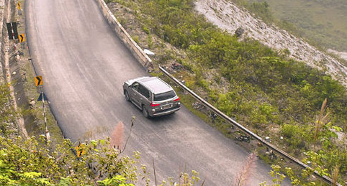
2. Áp suất không khí trong đời sống
Sự tạo thành tiếng động trong tai khi tai chịu sự thay đổi đột ngột của áp suất
Bình thường áp suất không khí ở tai giữa cân bằng với ở ống tai ngoài
Độ cao tăng áp suất khí quyển giảm đột ngột mất cân bằng áp suất giữa tai giữa và tai ngoài đẩy màng nhĩ ra phía ngoài cảm thấy đau tức tai
Nếu vời nhĩ mở áp suất không khí ở tai giữa giảm màng nhĩ đẩy về vị trí cũ.
Sự di chuyển nhanh của màng nhĩ tạo nên tiếng động trong tai

Slide 39
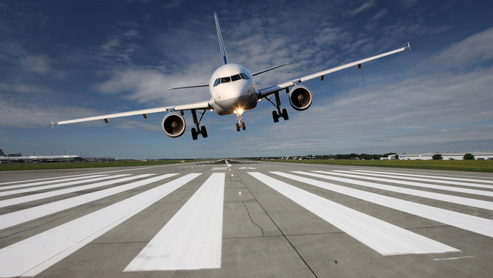
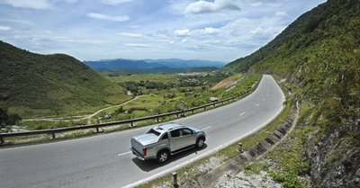
Ta có thể cảm nhận thấy tiếng động mạnh trong tai trong trường hợp máy bay giảm nhanh độ cao để hạn cánh hay xe đi từ núi cao xuống.
Giải thích hiện tượng này.

Slide 40
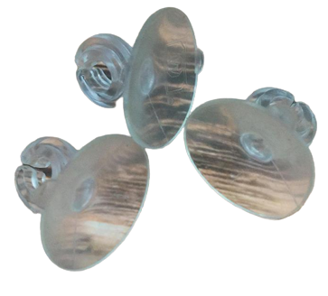
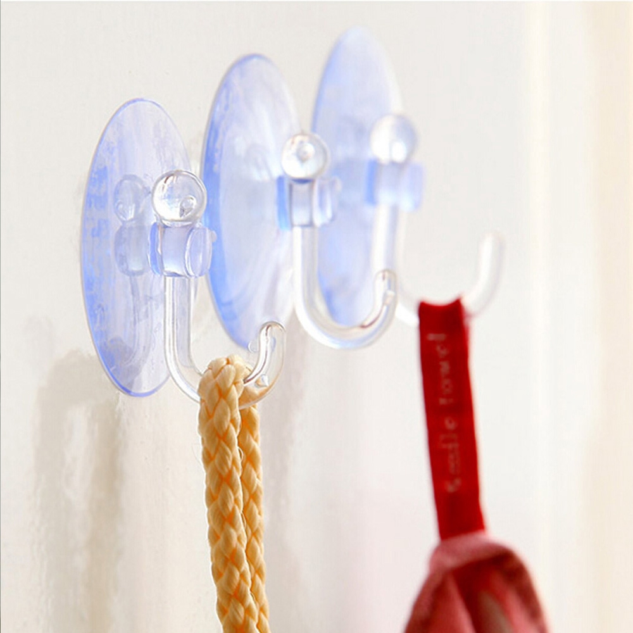
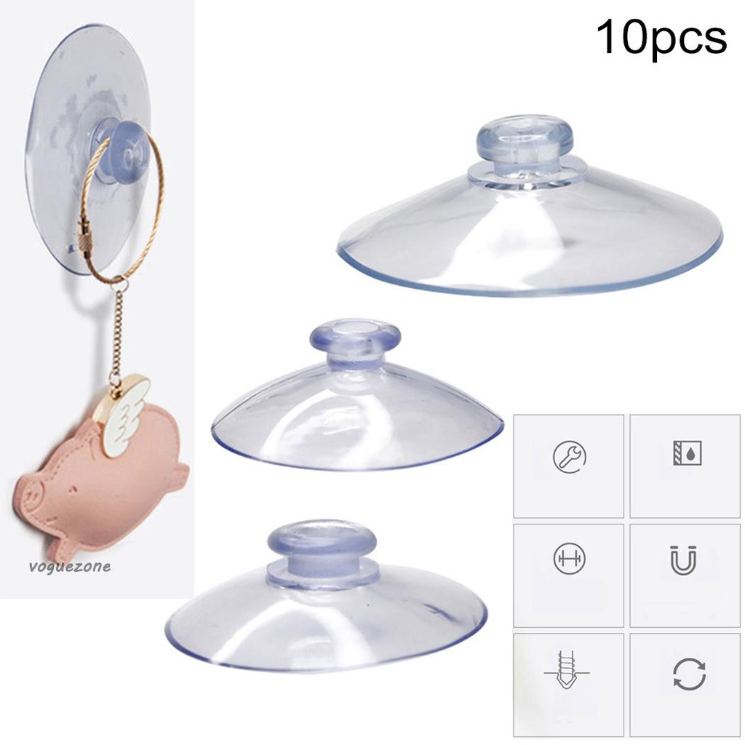
2. Áp suất không khí trong đời sống
Giác Mút
Làm bằng chất dẻo, hình dạng tròn lõm
Ấn giác mút lên bề mặt nhẵn đẩy không khí trong giác mút ra ngoài giảm áp suất khí trong nó. Lúc này áp suất ngoài lớn hơn giác mút dính chặt

Slide 41

Vì sao không sử dụng giác mút với tường nhám?

Slide 42
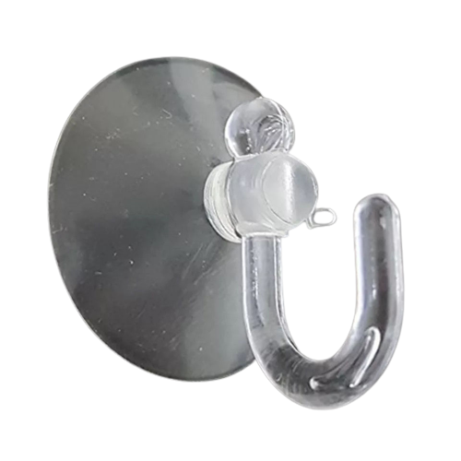
Khi sử dụng với tường nhám không thể loại bỏ hết không khí bên trong giác mút nên không có sự chênh lệch áp suất giữa trong và ngoài giác mút

Slide 43
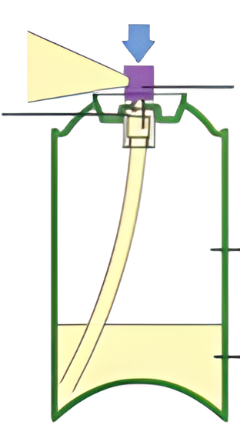

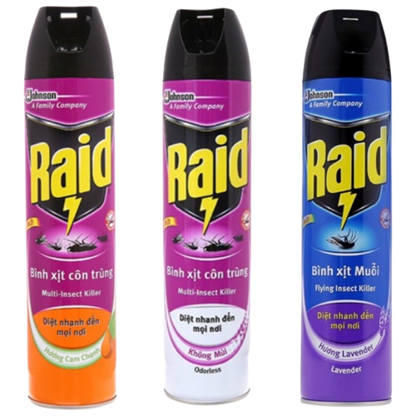
2. Áp suất không khí trong đời sống
Bình Xịt
Trong bình có chất lỏng và chất khí đã nén (áp suất cao)
Khi ấn nút, van mở, áp suất trong bình lớn hơn bên ngoài chất lỏng bị đẩy qua ống dẫn, van và vòi xịt ở nắp bình ra ngoài.

Slide 44
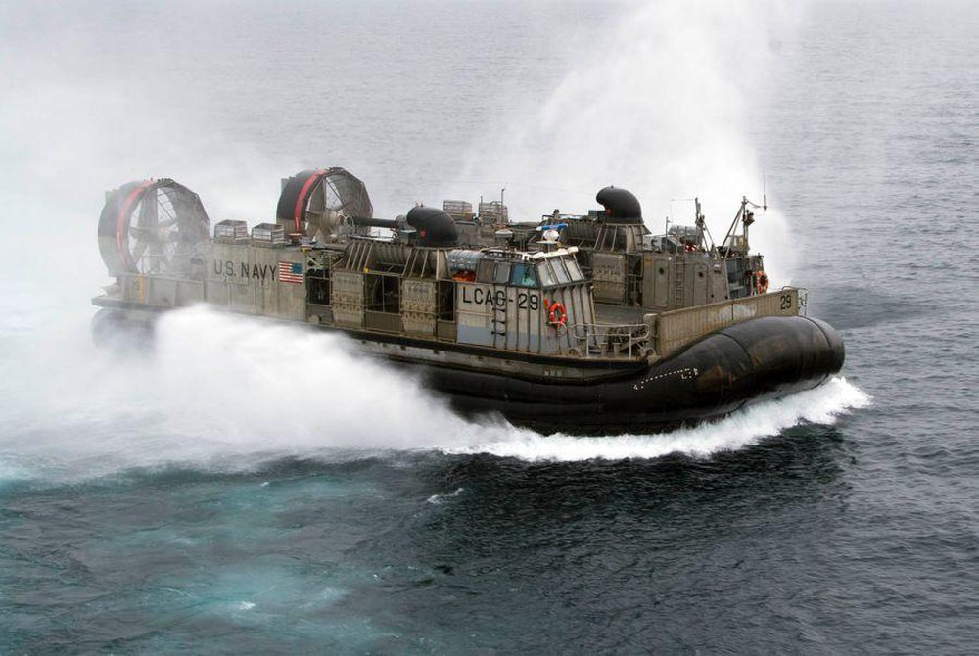
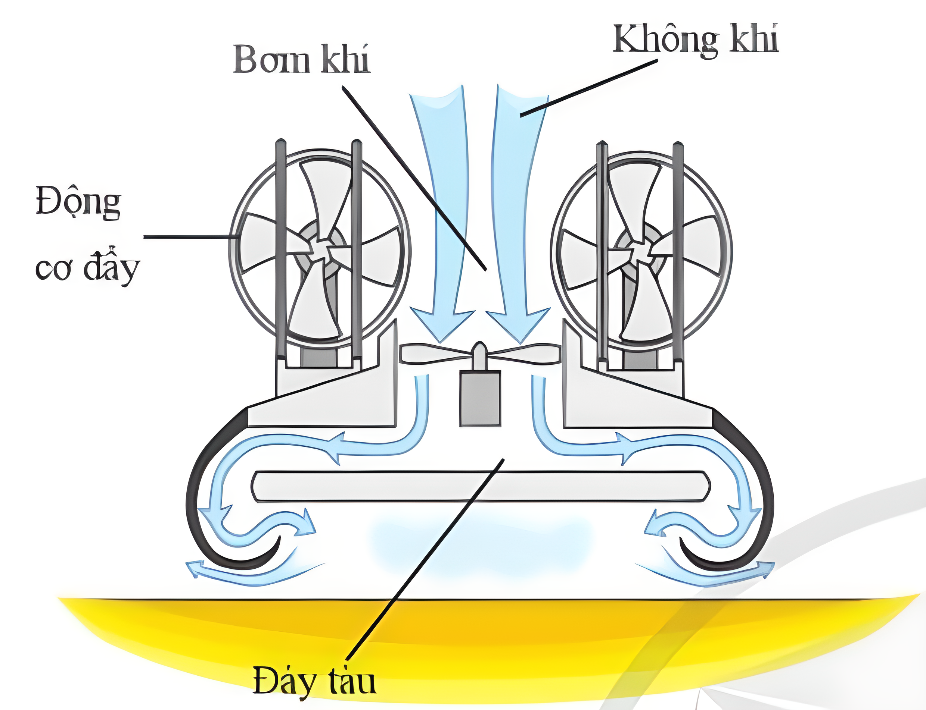
2. Áp suất không khí trong đời sống
Tàu Đệm Khí
Bơm khí
Không khí
Động cơ đẩy
Đáy tàu

Slide 45
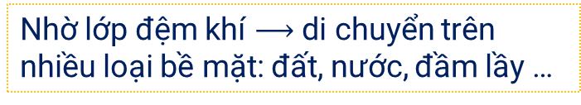
2. Áp suất không khí trong đời sống
Tàu Đệm Khí
Không khí được bơm vào dưới đáy tàu
Bơm khí
Không khí
Áp suất không khí trong không gian dưới đáy tàu cao hơn áp suất không khí
Động cơ đẩy
Sựu chênh lệch áp suất này gây ra áp lực lớn đủ nâng tàu lên
Tàu chuyển động nhờ động cơ
Nhờ lớp đệm khí di chuyển trên nhiều loại bề mặt: đất, nước, đầm lầy …
Đáy tàu

Slide 46

LUYỆN TẬP

Slide 47
Câu 1: Điều nào sau đây đúng khi nói về áp suất chất lỏng?
A
Chất lỏng gây áp suất theo mọi phương.
B
Áp suất tác dụng lên thành bình không phụ thuộc diện tích bị ép.
C
Áp suất gây ra do trọng lượng của chất lỏng tác dụng lên một điểm tỉ lệ nghịch với độ sâu
D
Nếu cùng độ sâu thì áp suất như nhau trong mọi chất lỏng khác nhau.

Slide 48
Câu 2: Áp suất mà chất lỏng tác dụng lên một điểm phụ thuộc:
A
Khối lượng lớp chất lỏng phía trên.
B
Trọng lượng lớp chất lỏng phía trên.
C
Thể tích lớp chất lỏng phía trên.
D
Độ cao lớp chất lỏng phía trên.

Slide 49
Câu 3: Trong các hiện tượng sau đây, hiện tượng nào không do áp suất khí quyển gây ra?
Con người có thể hít không khí vào phổi.
A
B
Chúng ta khó rút chân ra khỏi bùn.
Vật rơi từ trên cao xuống.
C
D
Một cốc đựng đầy nước được đậy bằng miếng bìa khi lộn ngược cốc thì nước không chảy ra ngoài.

Slide 50
Câu 4: Áp suất khí quyển thay đổi như thế nào khi độ cao càng tăng?
A
B
C
D
Càng tăng
Càng giảm
Không thay đổi
Có thể vừa tăng, vừa giảm

Slide 51
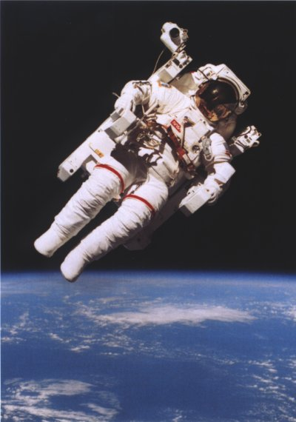
Em có biết
Các nhà vu hành vũ trụ đều sử dụng những bộ quần áo bảo hộ chuyên dụng. Bên trong lớp áo bảo hộ có không khí. Lớp áo bảo hộ vừa tái tạo không khí để cung cấp cho nhà du hành vũ trụ đồng thời giữ cho áp suất không khí bằng với áp suất khí quyển trên mặt đất

